Slide 1










VIẾT BÀI VĂN NGHỊ LUẬN VỀ MỘT VẤN ĐỀ CẦN GIẢI QUYẾT
(CON NGƯỜI TRONG MỐI QUAN HỆ VỚI TỰ NHIÊN)

Slide 2





HOẠT ĐỘNG 1 KHỞI ĐỘNG
8

Slide 3
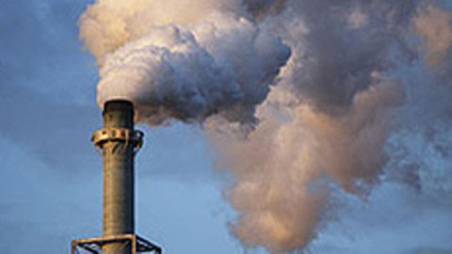
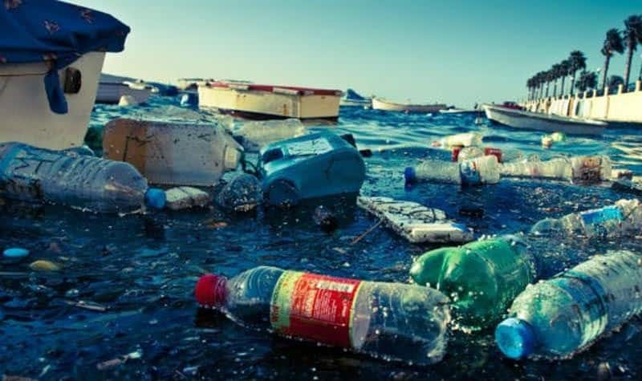
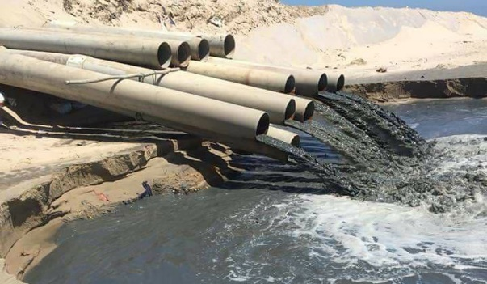
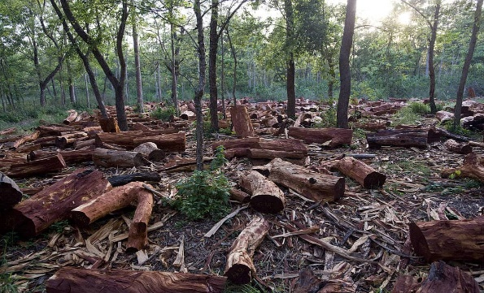
Câu hỏi
Những hình ảnh sau cho em biết hoạt động nào của con người tác động lên thế giới tự nhiên?
Con người thải chất thải độc hại từ sinh hoạt, sản xuất công nghiệp,...ra nguồn nước tự nhiên.
Con người chặt phá rừng tự nhiên, đặc biệt là các khu rừng phòng hộ đầu nguồn.
Con người thải khí thải độc hại từ các nhà máy sản xuất vào khí quyển.
Con người thải rác thải nhựa ra các sông, cuối, đại dương,...
Hình ảnh 1
Hình ảnh 2
Hình ảnh 3
Hình ảnh 4

Slide 4
HOẠT ĐỘNG 2
HÌNH THÀNH KIẾN THỨC
8

Slide 5



Ai nhanh hơn

Slide 6






Câu 1. Vấn đề nghị luận của của kiểu bài viết là gì?
A. Tác phẩm văn học
C. Vấn đề con người trong mối quan hệ với tự nhiên
B. Vấn đề con người trong mối quan hệ với cộng đồng, đất nước

Slide 7
Câu 2. Dòng nào nêu đúng phương thức biểu đạt được sử dụng trong kiểu bài viết?
A. Thuyết minh kết hợp với các yếu tố như miêu tả, biểu cảm, tự sự, nghị luận.
C. Chỉ sử dụng phương thức nghị luận
B. Nghị luận kết hợp với các yếu tố như miêu tả, biểu cảm, tự sự, thuyết minh.

Slide 8
Câu 3. Dòng nào nêu không đúng về đặc điểm của bài văn nghị luận về một vấn đề cần giải quyết (con người trong mối quan hệ với tự nhiên)?
A. Trình bày được mối quan hệ hai chiều giữa con người với tự nhiên.
C. Ngôn ngữ cần sử dụng nhiều thuật ngữ khoa học chính xác.
B. Kết hợp giữa lí lẽ và dẫn chứng để làm sáng tỏ các luận điểm.

Slide 9
Câu 4. Dòng nào nêu không đúng yêu cầu của bài văn nghị luận về một vấn đề cần giải quyết (con người trong mối quan hệ với tự nhiên)?
A. Nêu rõ vấn đề thể hiện mối quan hệ giữa con người với tự nhiên để bàn luận.
C. Đề xuất được giải pháp khả thi để giải quyết những bất ổn trong ứng xử của con người với tự nhiên.
B. Trình bày được mối quan hệ giữa con người với cộng đồng và làm sáng tỏ qua hệ thống luận điểm.

Slide 10
Câu 5. Điền vào chỗ chấm:
Cần triển khai hệ thống luận điểm chặt chẽ, sử dụng ...(1)... sắc bén và ...(2).. xác thực, tiêu biểu để làm sáng tỏ vấn đề nghị luận..
(1) lí lẽ
(2) bằng chứng

Slide 11



I. Yêu cầu của kiểu bài
Nêu được quan điểm trái chiều về vấn đề hoặc khía cạnh nào đó của vấn đề và phản bác một cách có cơ sở.
Nêu được vấn đề thể hiện mối quan hệ giữa con người với tự nhiên để bàn luận.
Trình bày được mối quan hệ hai chiều giữa con người với tự nhiên, triển khai hệ thống luận điểm chặt chẽ, sử dụng lí lẽ sắc bén, bằng chứng xác thực, tiêu biểu.
Đề xuất được giải pháp khả thi để giải quyết những bất ổn trong ứng xử của con người với tự nhiên.
5

Slide 12
II. Phân tích bài viết tham khảo
PHT số 01: Tìm hiểu bài viết tham khảo Văn bản “Con người đã làm gì với tự nhiên?”
Các vấn đề tìm hiểu | Câu trả lời
Vấn đề nghị luận | ..................................
Ý kiến của người viết về vấn đề | ..................................
Hệ thống các luận điểm được triển khai | ..................................
Quan điểm trái chiều và ý kiến phản bác | ..................................
Giải pháp đề xuất | .................................

Slide 13



1
Vấn đề nghị luận
Mối quan hệ mật thiết giữa con người với tự nhiên.
4

Slide 14
2
Ý kiến của người viết về vấn đề
Giữa con người với tự nhiên có mối quan hệ phong phú, đa chiều. Tuy nhiên không phải bao giờ con người cũng ứng xử đúng đắn với tự nhiên.
4

Slide 15
Luận điểm 1: Thể chất của con người mang tính tự nhiên.
Luận điểm 2: Tự nhiên là thế giới bao quanh con người
Luận điểm 3: Tự nhiên còn là nguồn sống của tâm hồn con người.
Luận điểm 4: Con người đã đối xử tệ bạc với tự nhiên.
Luận điểm 5: Con người phải trả giá vì đã tác động vào tự nhiên một cách thiếu khoa học
3
Hệ thống các luận điểm được triển khai
4

Slide 16
Quan điểm trái chiều: một số người cho rằng việc trả lại cho tự nhiên trạng thái bình thường, hợp quy luật là trách nhiệm của một số người có vị trí quan trọng trong xã hội.
Ý kiến phản bác: Trên hành tinh này, mỗi người trong chúng ta, không ai là ngoài cuộc. Mọi việc dù lớn dù nhỏ đều có thể góp phần cải thiện tình hình...
4
Quan điểm trái chiều và ý kiến phản bác
4

Slide 17
5
Mỗi cá nhân cũng như cộng đồng cần có sự thay đổi, cần có trách nhiệm sống hài hòa với tự nhiên, tôn trọng và bảo vệ tự nhiên bằng những hành độn thiết thực.
Giải pháp đề xuất
4

Slide 18
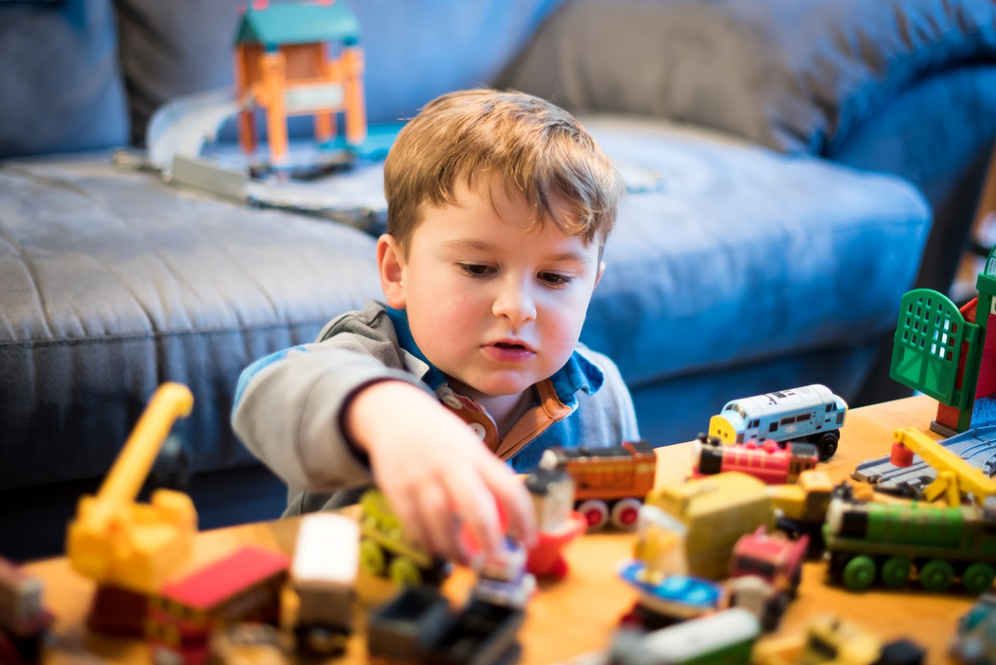




III. Quy trình viết
9

Slide 19
1. Trước khi viết
9

Slide 20
a. Lựa chọn đề tài
Cần quan sát thực tế đời sống hoặc nhớ lại những gì đã tiếp xúc qua từ sách báo, truyền thông…để lựa chọn đề tài đáp ứng được yêu cầu.
3

Slide 21
b. Tìm ý
+ Vấn đề cần được giải quyết là gì? (nhằm xác định luận đề)
+ Ý kiến của em về vấn đề như thế nào? (trình bày hệ thống luận điểm)
+ Có thể đề xuất ý kiến nào trái ngược với ý kiến của người viết? Cần dùng những lí lẽ, bằng chứng nào để phản bác?
+ Cần có giải pháp nào để giải quyết vấn đề?
3

Slide 22
c. Lập dàn ý

Slide 23
Mở bài
Giới thiệu vấn đề thể hiện mối quan hệ giữa con người với tự nhiên, nêu sự cần thiết của việc bàn luận về vấn đề.
3

Slide 24
Thân bài
Triển khai các luận điểm thể hiện quan điểm của người viết xét trên từng khía cạnh của vấn đề.
Đề xuất giải pháp có tính khả thi để giải quyết vấn đề.
Nêu ý kiến trái chiều và phản bác.
2

Slide 25
Kết bài
Khẳng định tầm quan trọng của việc nhận thức đúng và giải quyết hiệu quả vấn đề nêu ra.
3

Slide 26
2. Viết bài
- Bám sát dàn ý, nắm vững yêu cầu về nội dung từng phần để viết bài.
- Viết Mở bài hấp dẫn; triển khai hệ thống luận điểm phần Thân bài sao cho chặt chẽ, logic; viết Kết bài gây được ấn tượng.
- Phần Mở bài, Kết bài và mỗi luận điểm trong Thân bài nên viết thành một đoạn văn.
- Chú ý liên kết các câu trong đoạn và các đoạn trong bài viết.
- Tập làm chủ thời gian trong quá trình viết bài.
3

Slide 27
3. Chỉnh sửa bài viết
- Đọc lại bài viết, dựa vào yêu cầu của kiểu bài, đối chiếu với dàn ý để chỉnh sửa, hoàn thiện.
- Chú ý các tiêu chí trong Rubric đánh giá để hoàn thiện bài viết.
- Bổ sung những diễn giải cụ thể, các cứ liệu có liên quan nếu thấy chưa đầy đủ.
- Thay đổi trật tự các ý nếu thấy chưa hợp lí.
- Sửa các diễn đạt.
3

Slide 28






Hệ thống các
câu hỏi trắc nghiệm
BẮT ĐẦU

Slide 29




Câu 1. Để tiến hành tìm ý cho bài văn nghị luận về một vấn đề cần giải quyết (con người trong mối quan hệ với tự nhiên), cần đặt câu hỏi nào?
A: Vấn đề cần được giải quyết là gì?
B: Ý kiến của em về vấn đề như thế nào? (trình bày hệ thống luận điểm)
C: Có thể đề xuất ý kiến nào trái ngược với ý kiến của người viết? Cần dùng những lí lẽ, bằng chứng nào để phản bác?
D. Tất cả các đáp án trên

Slide 30
Câu 2. Dàn ý của bài viết gồm mấy phần?
A: 2 phần
B: 3 phần
C: 4 phần
D: 5 phần

Slide 31
Câu 3. Phần mở bài của văn bản nghị luận về một vấn đề cần giải quyết (con người trong mối quan hệ với tự nhiên) thực hiện nhiệm vụ gì?
A: Giới thiệu vấn đề thể hiện mối quan hệ giữa con người với tự nhiên
B: Nêu sự cần thiết của việc bàn luận về vấn đề.
C: Khẳng định tầm quan trọng của việc nhận thức đúng và giải quyết hiệu quả vấn đề nêu ra
D. Giới thiệu vấn đề thể hiện mối quan hệ giữa con người với tự nhiên, nêu sự cần thiết của việc bàn luận về vấn đề.

Slide 32
Câu 4. Ý nào không phải nhiệm vụ của phần thân bài của văn bản nghị luận về một vấn đề cần giải quyết (con người trong mối quan hệ với tự nhiên)?
A: Triển khai các luận điểm thể hiện quan điểm của người viết xét trên từng khía cạnh của vấn đề.
B: Khẳng định tầm quan trọng của việc nhận thức đúng và giải quyết hiệu quả vấn đề nêu ra
C: Nêu ý kiến trái chiều và phản bác.
D: Đề xuất giải pháp có tính khả thi để giải quyết vấn đề.

Slide 33
Câu 5. Phần kết bài của văn bản văn bản nghị luận về một vấn đề cần giải quyết (con người trong mối quan hệ với tự nhiên) thực hiện nhiệm vụ gì?
A: Phân tích bản chất của VĐNL; quan hệ giữa con người với tự nhiên thể hiện ở vấn đề
B: Phân tích mặt tích cực của mối quan hệ giữa con người với tự nhiên và lợi ích có thể thu được
C: Phân tích mặt tiêu cực của mối quan hệ giữa con người với tự nhiên và hậu quả có thể gánh chịu
D. Khẳng định tầm quan trọng của việc nhận thức đúng và giải quyết hiệu quả vấn đề nêu ra

Slide 34
BẢNG KIỂM
9

Slide 35
Phương diện | Nội dung kiểm tra | Đạt | Chưa đạt
Mở bài | Giới thiệu vấn đề thể hiện mối quan hệ giữa con người với tự nhiên
 | Nêu sự cần thiết của việc bàn luận về vấn đề.
Thân bài | Triển khai các luận điểm thể hiện quan điểm của người viết xét trên từng khía cạnh của vấn đề; sử dụng kết hợp giữa lí lẽ và bằng chứng để làm sáng tỏ các luận điểm.
 | Nêu ý kiến trái chiều và phản bác.
 | Đề xuất giải pháp có tính khả thi để giải quyết vấn đề.
Kết bài | Khẳng định tầm quan trọng của việc nhận thức đúng và giải quyết hiệu quả vấn đề nêu ra.
Hình thức | Đảm bảo bố cục ba phần (mở bài, thân bài, kết bài); mỗi luận điểm ở Thân bài viết thành một đoạn văn.
 | Phối hợp các thao tác lập luận: phân tích, chứng minh, bác bỏ,...
 | Sử dụng từ ngữ liên kết để đảm bảo liên kết các câu trong đoạn và các đoạn trong bài.
 | Đảm bảo quy tắc chính tả, diễn đạt (dùng từ, đặt câu,...)
3

Slide 36
HOẠT ĐỘNG 3
LUYỆN TẬP
8

Slide 37
Đề bài
Viết bài văn bản nghị luận về tình trạng thiếu nguồn nước sạch trong cuộc sống của con người hiện nay
3

Slide 38
Rubric đánh giá sản phẩm thuyết trình
8

Slide 39
TIÊU CHÍ | CẦN CỐ GẮNG (0 – 4 điểm) | ĐẠT YÊU CẦU (5 – 7 điểm) | TỐT (8 – 10 điểm)
Hình thức (2 điểm) | 0 điểm Trình bày cẩu thả; Sai nhiều lỗi chính tả | 1 điểm Trình bày tương đối cẩn thận; Không có lỗi chính tả | 2 điểm Trình bày cẩn thận; Không có lỗi chính tả; Có sự sáng tạo
Nội dung (6 điểm) | 1 - 3 điểm Dàn ý sơ sài | 4 – 5 điểm Dàn ý trình bày tương đối chi tiết, rõ ràng | 6 điểm Dàn ý trình bày chi tiết, rõ ràng
Thuyết trình (2 điểm) | 0 điểm Lời nói còn ấp úng, chưa đủ âm lượng nghe, chưa tự tin | 1 điểm Lời nói tương đối rõ ràng, âm lượng đủ nghe nhưng chưa tự tin | 2 điểm Lời nói rõ ràng, âm lượng đủ nghe. Phong thái tự tin, có tương tác với người nghe.
Điểm | 0 – 4 điểm | 5 – 7 điểm | 8 – 10 điểm
TỔNG | 10
3

Slide 40
Rubric đánh giá bài văn nghị luận về một vấn đề cần giải quyết
8

Slide 41
TIÊU CHÍ | CẦN CỐ GẮNG (0 – 4 điểm) | ĐẠT YÊU CẦU (5 – 7 điểm) | BÀI LÀM TỐT (8 – 10 điểm)
Hình thức (3 điểm) | Bài làm chưa đảm bảo cấu trúc, các ý mơ hồ, chưa thuyết phục. Trình bày chưa mạch lạc. Mắc nhiều lỗi chính tả. | Bài làm đảm bảo cấu trúc, các ý chính chưa làm rõ yêu cầu. Trình bày tương đối mạch lạc. Mắc ít lỗi chính tả. | Bài làm đảm bảo cấu trúc, trình bày mạch lạc, sắp xếp các ý theo trình tự phù hợp. Có sự kết hợp các phương thức biểu đạt phù hợp. Không mắc lỗi chính tả.
Nội dung (7 điểm) | Nội dung sơ sài mới dừng lại ở mức độ biết và nhận diện. | Nội dung đúng và làm rõ được một phần yêu cầu. | Nội dung đúng, đầy đủ và làm rõ được yêu cầu. Có sự sáng tạo.
Điểm | 0 – 4 điểm | 5 – 7 điểm | 8 – 10 điểm
TỔNG | 10

Slide 42
Tìm ý và lập dàn ý – Nghị luận về tình trạng thiếu nguồn nước sạch trong cuộc sống của con người hiện nay.
8

Slide 43
Tìm ý
1. Vấn đề cần được giải quyết trong đề bài là gì?
2. Ý kiến cá nhân về vấn đề nghị luận như thế nào?
Trả lời
Tình trạng thiếu nguồn nước sạch trong cuộc sống đang là tình trạng đáng báo động hiện nay, diễn ra ở rất nhiều các quốc gia, khu vực lãnh thổ trên thế giới, gây ra nhiều hậu quả cho cuộc sống con người.
Trả lời
Cần làm rõ tình trạng thiếu nguồn nước sạch trong cuộc sống của con người hiện nay.
1

Slide 44


Lập dàn ý
Mở bài
- Giới thiệu tình trạng thiếu nguồn nước sạch trong cuộc sống của con người hiện nay.
- Khẳng định sự cần thiết phải giải quyết tình trạng thiếu nước sạch hiện nay.
6

Slide 45
Luận điểm 3
Thân bài
Hậu quả của việc thiếu nguồn nước sạch đối với cuộc sống con người hiện nay.
Luận điểm 1
Nước sạch là nguồn tài nguyên quý giá, có vai trò vô cùng quan trọng đối với cuộc sống con người (cả sinh hoạt và sản xuất)
Luận điểm 2
Thực trạng thiếu nguồn nước sạch và nguyên nhân gây ra thực trạng này
6

Slide 46
Nêu ý kiến trái chiều và phản bác
1
2
Ý kiến trái chiều
Nhiều người cho rằng vấn đề bảo vệ nguồn nước chỉ là trách nhiệm của các nhà lãnh đạo; hay nhiều người chưa phải đối mặt với tình trạng thiếu nước sạch thì bàng quan trước vấn đề bảo vệ nguồn nước.
Phản bác
Việc giữ gìn nguồn nước – tài nguyên chung của Trái Đất là trách nhiệm không phải của riêng ai mà là tất cả mọi người nhằm hướng đến sự phát triển bền vững của nhân loại.
4

Slide 47
Đề xuất giải pháp giải quyết tình trạng
Quản lý nguồn nước bằng cách kiểm soát tình trạng ô nhiễm môi trường và tránh tình trạng lãng phí nước.
Tăng cường giáo dục và nâng cao nhận thức của cộng đồng về tầm quan trọng của nước sạch.
Có chế tài xử phạt nghiêm các hành vi cố tình làm ô nhiễm nguồn nước.
Áp dụng công nghệ và khoa học kỹ thuật để tăng cường quản lý và bảo vệ nguồn nước sạch.
5

Slide 48
Kết bài
Khẳng định tầm quan trọng của nhận thức được tình trạng thiếu nước sạch và cần thực hiện các giải pháp để bảo vệ nguồn nước.
6

Slide 49
IV. TRẢ BÀI
c. Chỉnh sửa và hoàn thiện
a. Yêu cầu của kiểu bài
b. Nhận xét
- Ưu điểm:
………….
- Hạn chế:
1

Slide 50
HOẠT ĐỘNG 4
VẬN DỤNG
8

Slide 51
1. Viết bài hoàn chỉnh dựa trên dàn ý đã lập trên lớp. Kiểm tra và chỉnh sửa sau khi viết dựa trên phiếu đánh giá Rubric.
2. Viết bài văn nghị luận về vấn đề khai thác và sử dụng tài nguyên thiên nhiên phục vụ sản xuất ở địa phương em.
2

Slide 52

HƯỚNG DẪN TỰ HỌC
- Học bài, nắm chắc cách viết bài văn nghị luận về một vấn đề cần giải quyết (con người trong mối quan hệ với tự nhiên).
- Lưu trữ lại bài viết, bảng kiểm đánh giá vào hồ sơ cá nhân.
- GV yêu cầu HS chuẩn bị bài sau: Nói và nghe: Trình bày ý kiến về một sự việc có tính thời sự (con người trong mối quan hệ với tự nhiên).
7

Slide 53
Phiếu chuẩn bị bài nói: Trình bày ý kiến về một một sự việc có tính thời sự (con người trong mối quan hệ với tự nhiên) (HS chuẩn bị ở nhà)
1. Mục đích của bài nói | ...
2. Đối tượng người nghe | ...
3. Đề tài của bài nói (sự việc có tính thời sự để nêu ý kiến) | ...
4. Lập dàn ý bài nói: Mở đầu:....... Triển khai:...... Kết luận:......... | ...
4

Slide 54
Thank You
Very Much

